Slide 1
文献集中与离散分布规律
——布拉德福定律

Slide 2
文献集中与离散分布规律——布拉德福定律
1
布氏定律的形成
2
布氏定律的基本内容
3
布氏定律的发展
4
布氏定律的应用

Slide 3
一、布氏定律的形成
布拉德福其人
布氏定律产生背景
布氏定律的提出

Slide 4
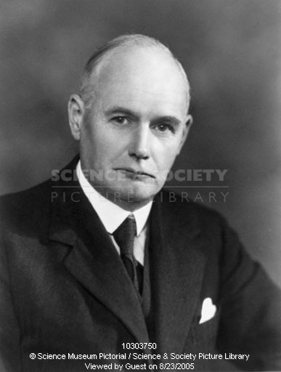
一、布氏定律的形成
Samuel Clement Bradford其人，1878-1948
  英国著名的文献学家和化学家。
  1878年1月10日生于伦敦， 1922年获伦敦大学理学博士学位， 1948年11月14日逝世。
  1899年进入英国科学博物馆工作，1901年起在科学博物馆的图书馆工作，先后任助理管理员、副管理员、主任馆员，1938年退休。
  1947年当选为国际文献联合会副主席。
  1948年，完成巨作《文献学》。
  多产作家，著有大量关于分类理论与实践，编目理论的著作。
  布拉德福长期致力于文献工作，在大量调查统计的基础上，提出描述文献序性结构的经验定律－布拉德福定律。

Slide 5
一、布氏定律的形成
布氏定律产生背景：
  文献分散现象普遍、客观存在
    一门学科的论文分散在其他学科的期刊杂志上屡见不鲜。
  文摘刊物普遍存在的重复和遗漏文献现象
  科学统一性原则的决定作用
    每一学科都或多或少地与其他任何一门学科相关联。

Slide 6
一、布氏定律的形成
布氏定律的提出
1934年英国文献计量学家S．C．布拉德福 (Bradford),在统计了“应用地球物理”和“润滑”两个学科的载文量后，在《工程》(Engineering)杂志上发表了“专门学科的情报源”(Sources of Information on Specific Subject)”一文，首次公开提出了定量描述文献分散规律的经验定律。但直到14 年后，收入专著《文献工作》中的研究成果，才引起一些学者特别是英国著名文献学家B.C. 维克利(B.C.Vickery) 的重视和研究，并创造性地提出了自己的修正和补充。

Slide 7
应用地球物理学论文的期刊分布

Slide 8

布氏定律的区域分析
分区方法
  每种期刊每年至少刊载4篇以上相关主题的文章
  每种期刊每年平均刊载1-4篇相关主题的文章
  每种期刊至少刊载1篇相关主题的文章
发现
  各区域论文数大体相同
  相继各区的期刊数基本上成等比数例
分区 | 期刊载文数量 | 应用地球物理学 |  | 润滑学
 |  | 期刊量 | 论文量 | 期刊量 | 论文量
1 | ＞4 | 9 | 429 | 8 | 110
2 | 1-4 | 59 | 499 | 29 | 133
3 | 1 | 258 | 404 | 127 | 152

Slide 9
二、布氏定律的基本内容
区域描述
图像描述
区域与图像描述的比较
布氏定律的意义

Slide 10
区域描述（文字表达）：
"If scientific journals are arranged in order of decreasing productivity of articles on a given subject, they may be divided into a nucleus of periodicals more particularly devoted to the subject and several groups or zones containing the same number of articles as the nucleus, when the numbers of periodicals in the nucleus and succeeding zones will be as a : n : n² : n³ …"

Slide 11
区域描述（文字表达）：
该定律指出：如果将科学期刊按其登载某个学科的论文数量的大小, 以渐减顺序排列，则可分出一个核心区和相继的几个区域，每区刊载的论文量相等，此时核心期刊和相继区域期刊数成1：n：n²……的关系。
第一区(核心区) 所涉及的文章来自数量不多但效率最高的n₁ 种期刊;
第二区(相关区)包括数量较大、效率中等的n₂ 种期刊;
第三区(外围区、边缘区) 包括数量最大而效率很低的n₃ 种期刊。
3 个区中的期刊数量成下列关系：n₁ :n₂ :n₃ = 1 :a :a² (a > 1)。
式中: a—布拉德福常数, 或称比例系数。就布拉德福所分析过的数据而言,
a 值大约为5.0。

Slide 12
布氏定律的图像观察
数据来源于布氏数据

Slide 13
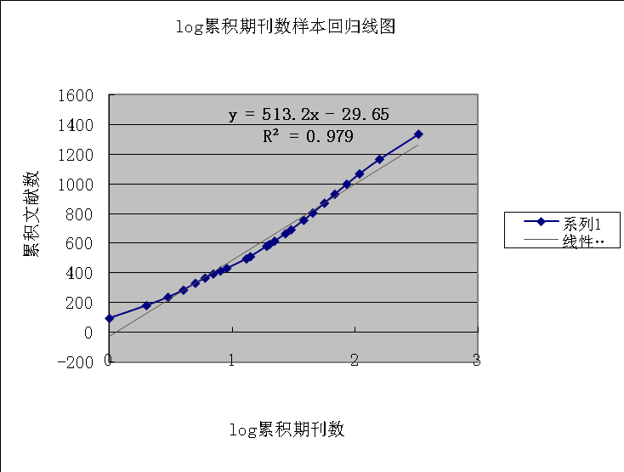
布氏定律的图像观察
同一组数据的不同图形表示，数据来源于布氏数据

Slide 14
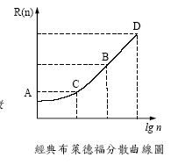
图像描述
如果取等级排列的期刊累积数量的对数(lgn) 为横坐标, 以相应的论文累积数R (n)为纵坐标进行图像描述, 便可得到一条曲线。我们把绘制出的曲线称为布拉德福分散曲线。早期的布拉德福定律的图形———分散曲线AB 是由两部分组成的: 即对应核心区的上升的一段曲线AC 和对应相继各区的直线CB。后来的研究表明, 拐点C 点为核心区的分界点。
论文累积数
1500
1200
A
900
A－应用地球物理学
B－润滑学
600
B
300
2.0
4.0
6.0
8.0
10.0
log（期刊累积数）

Slide 15
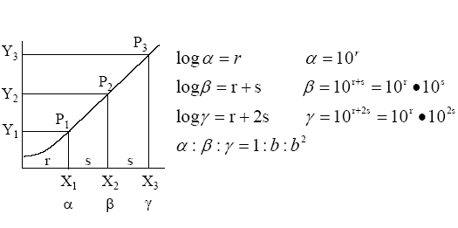
图像描述
即：n₁:(n₁+n₂):(n₁+n₂+n₃)=1:b:b²

Slide 16
区域描述和图像描述的比较 P161
区域描述和图像描述的结论不一致
  经过数学证明布氏定律的两种形式存在着不能统一的矛盾
    n₁ :n₂ :n₃ = 1 :a :a²
    n₁ : （n₁ ＋n₂ ）: （n₁ ＋n₂ ＋ n₃ ） = 1 :a :a²
    n₁ :n₂ =1:(b-1), n₂ :n₃ :n₄ = 1 :b :b²
从数学和实际观察来看
  图像描述比区域描述更接近于文献的实际分布情况
    E.A.Wilkinson（维克利）证明之
就文献计量学的规律说明
  不论是区域描述或图像描述，都只能近似地揭示文献分布的规律，无法精确地符合统计数据

Slide 17
布氏定律的意义：
布拉德福定律不仅说明了核心期刊的客观存在，而且揭示了文献分布的集中与离散规律。某一学科的大量论文高度集中在少数专业期刊中，此所谓“核心期刊效应”。后来人们将核心区少数信息密度大、载文量多的期刊称为核心期刊。

Slide 18
三、布氏定律的发展
布氏定律的发展过程
维克利的修正与推论
高夫曼对多区的实际划分
莱姆库勒对区域法的发展
格鲁斯下垂（图像法的发展）
布鲁克斯的数学公式（图像法的发展）

Slide 19
布拉德福定律的发展过程
创立阶段
  1934年，布拉德福的论文《特定主题的信息源》（Sources of Information on Specific Subject）
  1934-1948，无人问津
  1948年,《文献学》出版，使其理论开始传播
理论研究阶段（60年代）
  “布拉德福热”：相关研究空前活跃
  形成两个学派：区域派和图像派
全面发展阶段（60年代以后）
  由纯粹的理论研究向应用领域渗透
  理论与应用并举的全面发展情形

Slide 20
维克立的修正与推论
1948年，维克利首次将布拉德福期刊分布规律命名为“布拉德福文献分散定律”，指出其不足之处，并修正与推广。
（1）指出布拉德福定律区域与图像描述的矛盾之处。 p163
（2）布拉德福区域描述的分布图形不是直线，而是一条曲线。王p195

Slide 23
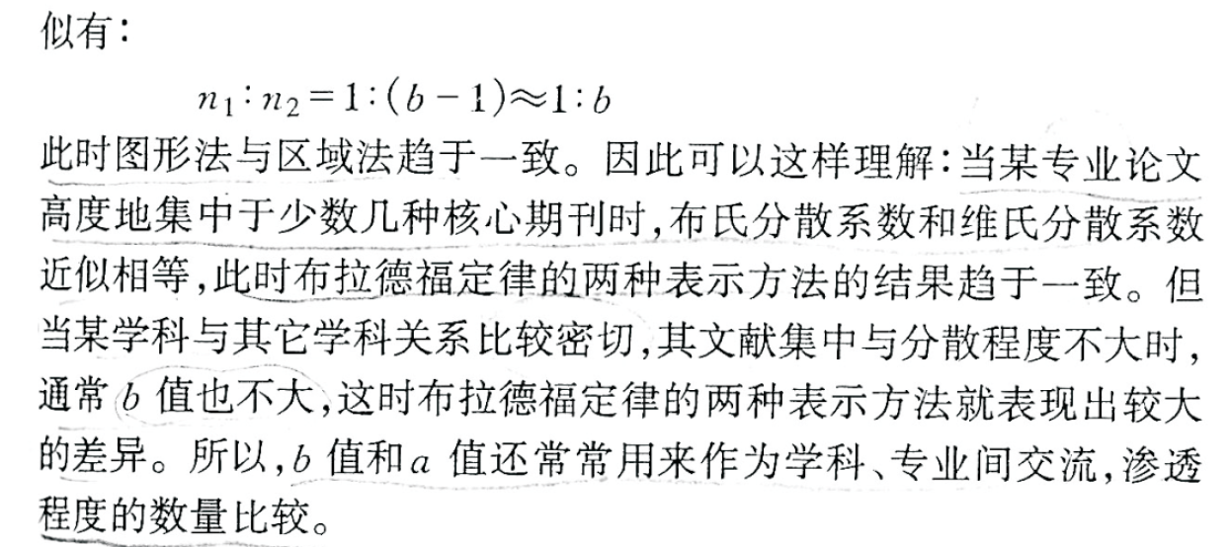
维克立的修正与推论
（3）两种表示法比较并得出结论：原因在于核心期刊所处特殊地位 p164－165
由n₁:(n₁+n₂):(n₁+n₂+n₃)：…n_{m}=1:b:b²：…b^{m-1} ，导出：
n₁:n₂=1:（b-1）
n₂:n₃:n₄…n_{m}=1:b:b²：…b^{m-2}
^{当b较大时}

Slide 24
维克立的修正与推论
（4）证明了分区数目是任意的。
n₁:n₁₋₂:n₁₋₃:……n_{1-m}=1:V:V²:……V^{m-1}
    n_{1-k}(k=2,3,……m)第一区到第K区的期刊累积数量
    m划分的区域数；V分散系数
    按照布氏定律也应有下式成立:ｎ₁:ｎ₂:ｎ₃……ｎ_{ｍ}=1:ａ:ａ²……ａ^{ｍ-1}
    维氏或布氏系数皆大于1，且系数越大期刊分布越不均匀，集中与分散趋势越大

Slide 25
高夫曼对多区的实际划分
1969年，高夫曼等从研究血吸虫病和肥大细胞的具体文献人手，找到确定最大划分和最小核心的方法。
最小核心：假如总论文数A和期刊数J已经确定，一般说来布拉德福常数α将随着分区数m的增加而减小，而且存在着区域划分的一个最大值m，显然，这时核心区期刊数J₁和α_{m}应是最小的。
如果已经限定的总论文量A，决定该期刊群最大限度划分的最小论文量为：A/m＝L，L将是载文量最多的那一种期刊所登载的有关论文量。很有这种可能——最小核心期刊就是一种期刊。

Slide 26
高夫曼对多区的实际划分
最大划分：
把所有仅刊登—篇相关论文的期刊数量看作是一个参数z, 仅当最大划分的每区最小论文量L=A/m>Z/2时，才能确保对于大量仅发表一篇相关论文的Z种期刊，不致于分成两个论文量相等的区域，从而有悖于布拉德福定律。
如果：Z为所有仅刊登一篇相关论文的期刊数量；
A为总论文数；
α_{m}为分为m个区的布拉德福常数；

Slide 28
α_{m}近似等于g, g＝A/a(a为作者总数)。

Slide 29
莱姆库勒对区域法的发展P165-167
布拉德福累积分布函数式
1967年，（美）莱姆库勒把离散变量变成连续变量(采用百分比的方法)，把简单的等比问题转换成概率问题，使区域法的表现方式有了根本性的变化与进步。
x表示前j个区期刊累积数量n_{j}占所有期刊数量N的份数；
F(x)为这前j个区论文累积数量R(n_{j} ) 占所有论文数量R(N)的份数。
β是分布函数的参数, 与学科性质及统计数据的完整程度有关；
求微分：概率
用来定义全部期刊中含某一指定数量相关论文的最少期刊

Slide 30
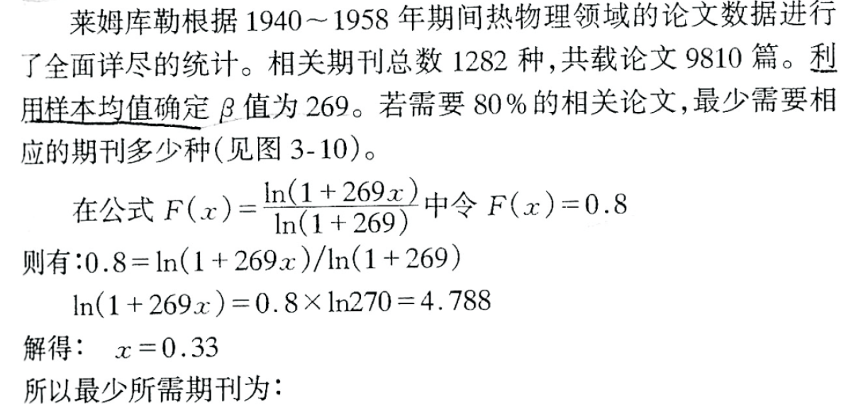

Slide 31
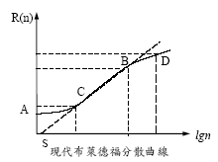
格鲁斯下垂（图像法的发展）
1967年格鲁斯通过对数据的分析指出，布拉德福曲线在进入直线部分后，并非无休止地直伸下去，后来总要弯曲下垂，因而使得布拉德福定律的图形变为明显的3个部分：
上升的曲线部分—直线部分—弯曲下垂部分。
下垂部分反映理论值与实际值的差异
  意味着期刊数和文献量统计不足，未能代表全部文献之故；
  书目或检索结果的不完整。

Slide 32
布鲁克斯的数学公式（图像法的发展）p169
式中:ｎ——期刊按载文量递减顺序等级排列的序号(级)，
即期刊累积量;
Ｒ(ｎ)——对应于ｎ的相关论文累积数;
α——第一级期刊中论文数Ｒ(1)，即载文率最高的期刊论文数;
β——参数，小于1，大小等于分布图中曲线部分的曲率（曲线平均弯曲程
度，即曲线段切线变化的角度除以曲线弧长）与核心区的期刊数量有关;
c——核心区期刊数，即曲线与直线部分的交点的ｎ值;
N——等级排列的期刊总数;
Ｋ——参数，等于直线部分的斜率, 当Ｎ足够大时，Ｋ≈Ｎ。P170 P121
实际应用：用直线斜率求期刊总数;
ｓ——参数，其值等于直线部分反向延伸与横轴交点的ｎ值，布鲁克斯认
为s与论文所属学科、专业范围，甚至学科展阶段有关，反映学科之
间的交流程度。
s越大，核心期刊数C越大。s同时与期刊总量N成正比。

Slide 33
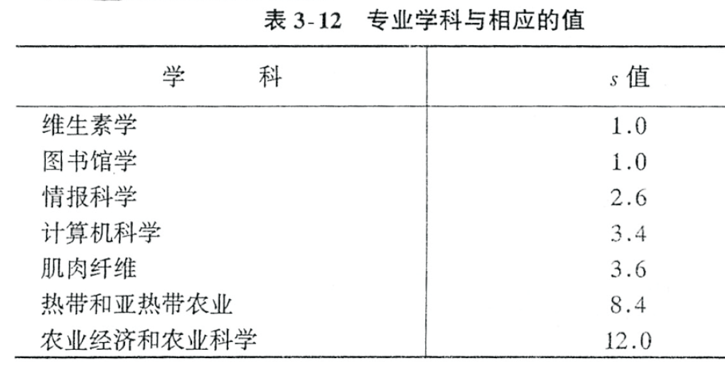

Slide 34
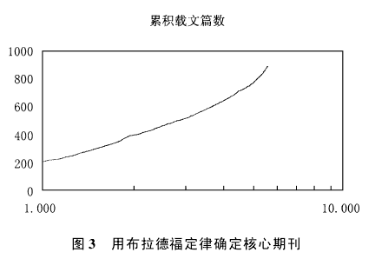
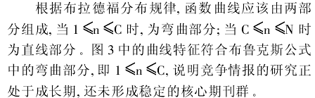
我国竞争情报研究论文的统计分析

Slide 35
布氏分布理论的发展趋势
主要的研究工作
  进行具体统计，验证布氏经验法则，并实际应用
  寻求普遍而精确的经验分布公式和理论解释，并取得了较大的发展
当前研究方向和亟待解决的问题
  运用大量的统计数据、严密的数学方法，确立或寻求更为精确的规范化的数学模型
  深入研究布氏分布的机制，寻求科学统一的理论解释
  努力结合实际，开展应用研究，提高图书情报服务的效率

Slide 36
四、布氏定律的应用
1、确定核心期刊（布氏）
2、制订采购收藏原则(为期刊的科学选择提供理论基础) （布鲁克斯、莱姆库勒）。
为了获得f%的相关论文，则不必订阅N*f％种期刊。只需订购N ^{f%} ，且N ^{f%} <<N*f%。王P239
3、确定某学科专业的“核心出版社”：通过统计分析各个出版社关于某个学科或专业的专著出版情况，掌握其专著的基本分布，从而确定这个学科的“核心出版社”。
4、根据流通数据确定采藏策略（确定重点专业馆藏）（高夫曼）。
5、根据流通数据确定核心读者（高夫曼）。

Slide 37
从表5—10可以看出．一半的借阅仅由86位读者造成。估计出图书馆的读者的最小核心后，令读者从检索工具中选择最感兴趣的标题词(科学概念)．从而掌握核心读者的兴趣范围，再找出这些标题词所覆盖的期刊。把核心读者所感兴趣的最小核心期刊，与流通期刊最小核心综合考虑。就构成了图书情报部门的最小馆藏。

Slide 38
四、布氏定律的应用
6、考察检索工具的完整性：
确定某一覆盖度的文摘索引至少要检索多少种情报源;
通过统计数据与根据布氏定律计算的理论值相比较的方法，可以评价某一特定学科的检索工具的完整性：2组观察值联立方程组求k、s，若R(N)>>实际数据，则完整性较差。
《运用布拉德福定律测定检索工具完整性》2006.01情报科学

Slide 40
四、布氏定律的应用
7、评价检索效果（布鲁克斯）
  估算给定专业的期刊总数N~k，及相应论文总数R(N)=NlnN/s
  根据期刊论文检出要求，估算被检期刊的最小数量
8、学科幅度的比较。参数ｓ可表示一个学科领域范围的大小及发展的成熟程度，可供判断有关学科的幅度时参考。

